Slide 1

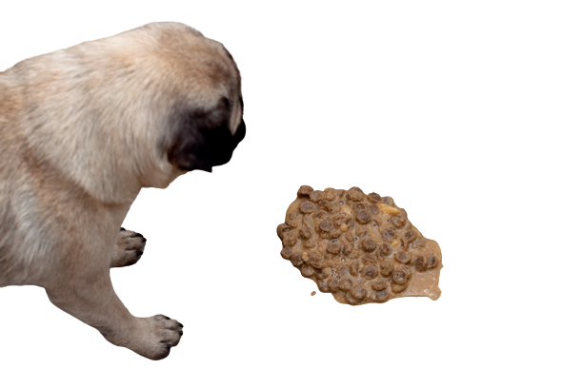
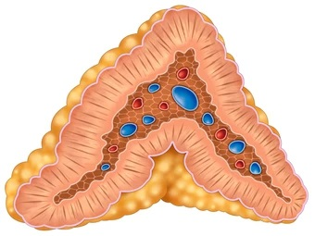
Univerzitet u Beogradu
Fakultet veterinarske medicine
Katedra za fiziologiju i biohemiju
Vežba XII
Određivanje hlorida mokraće

Slide 2
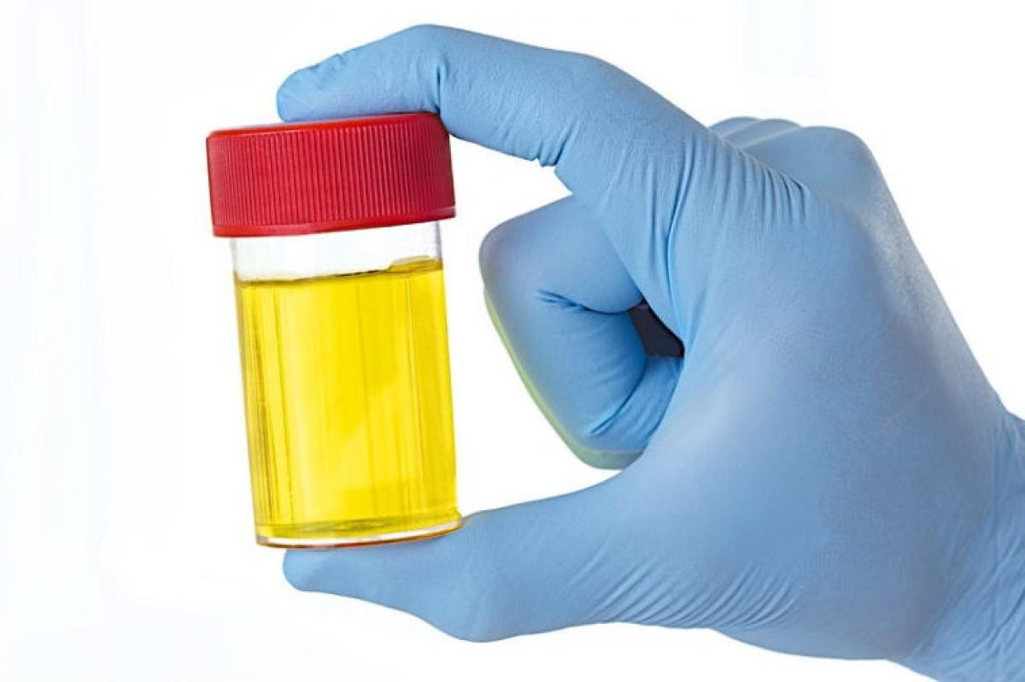
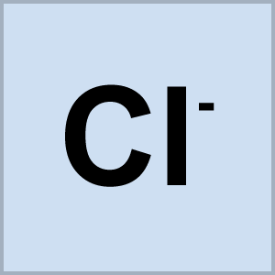
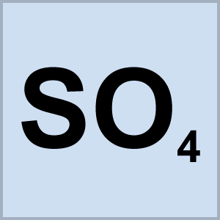
Neorganski sastojci mokraće
Voda (95-97%)
Natrijum
Kalijum
Fosfati
Sulfati
Hloridi
Kalcijum

Slide 3
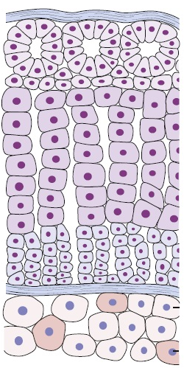
Hloridi
Koncentracija hlorida u mokraći zavisi od funkcionalnog stanja kore nadbubrežne žlezde.
U obliku soli Na i K.
Zona glomerulosa
(aldosteron)
Fiziološka konc. NaCl:
10 g/L mokraće
Zona fasciculata
(dezoksikortikosteron)
Zona reticularis
Medulla

Slide 4
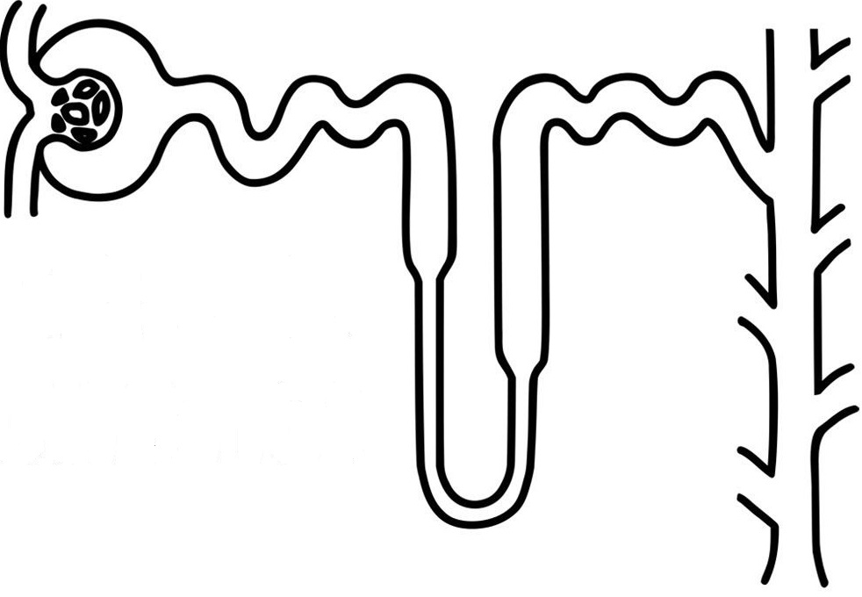
Hloridi
Najčešće dele sudbinu Na+ u bubrezima.
PVT
DVT
Reapsorpcija
Reapsorpcija Na, Cl, dvovalentnih katjona.
Krv
TT
Aminokis.
Krv
TT
Glukoza
Na,Cl
H2O
Ca,Mg
Na,K,
Cl-
DKHP
Reapsorpcija Na, K, Cl
Glomerul
Filtracija krvi
Krv
TT
Na,K,Cl
Voda
H2O
Rastv. sastojci
Kreatinin
Urea
Urea
H2O
NaCl
Urea

Slide 5
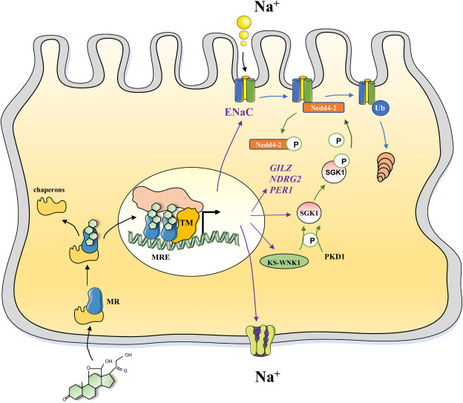
Hloridi
Najčešće dele sudbinu Na u bubrezima.
Koregulatori
Ciljni
geni
Proteazomi
Na-K pumpa
Aldosteron

Slide 6
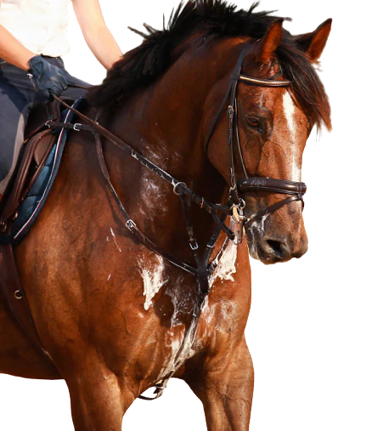
Smanjenje koncentracije hlorida

Slide 7
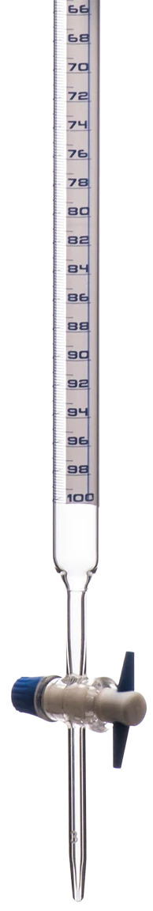
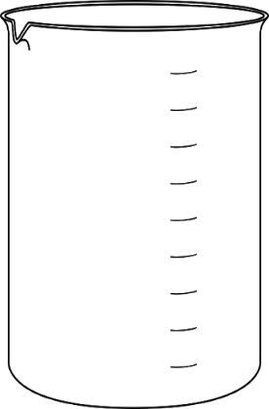
Kvantitativno dokazivanje hlorida u mokraći
AgNO3
(0, 17 M)
Titracija po Moohr-u
Ag + Cl AgCl (beli talog)
2 Ag + CrO4 Ag2CrO4
1 mL AgNO3 ~ 0,01 g NaCl
10 mL mokraće
+
1 mL K-hromata
(indikator)
Broj utrošenih mL AgNO3 × 0,01=
= g NaCl/10 mL mokraće
g NaCl/10 ml mokraće × 100 = g NaCl/L mokraće
Dobijeni rezultat se množi sa korekcionim faktorom: 0,607
(ksantin i mokraćna kiselina)

Slide 8

Hvala na pažnji!

